Slide 1

CHÀO MỪNG CÁC CON
ĐẾN VỚI TIẾT HỌC

Slide 2


















Khởi động

Slide 3




Ngộ Không thật
Ngộ Không giả

Slide 4


15- 8=
CHỌN SAI RỒI BỌN TA ĐI ĐÁNH TIẾP ĐÂY
A. 7
B. 9

Slide 5
14 - 8 =
CHỌN SAI RỒI BỌN TA ĐI ĐÁNH TIẾP ĐÂY
A. 8
B. 6

Slide 6




TOÁN
Bài 21: Luyện tập (38 – t1).

Slide 7


TIẾT 1

Slide 8
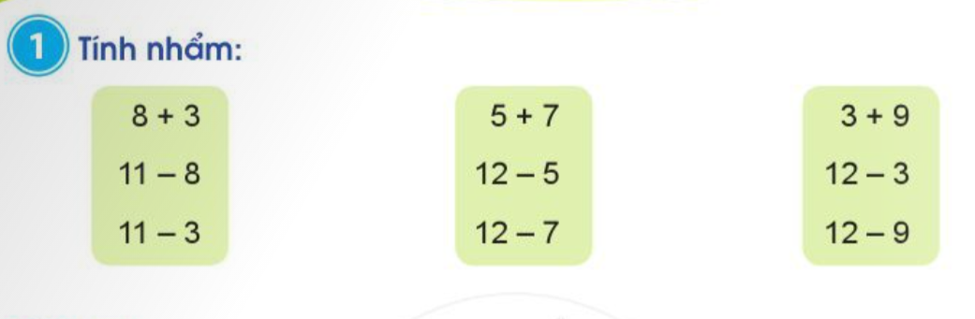
=11
=12
=12
= 3
=7
=9
=8
=5
=3

Slide 9
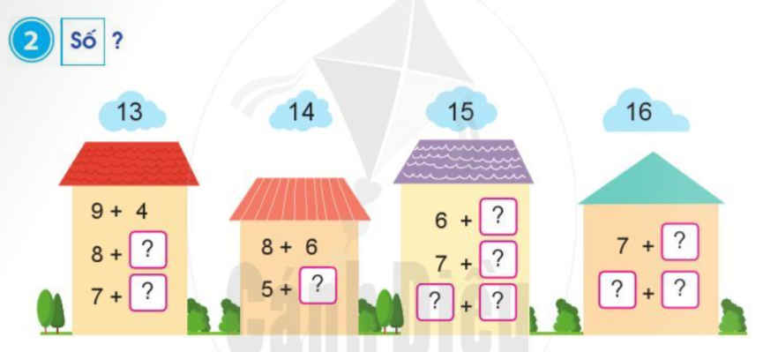
6
7
8
9
12 - 6
11 - 3
13 -
7
11 - 4
14 - 5
12 -
4
14 -
8
12 -
5
15
-
6
13
-
5

Slide 10

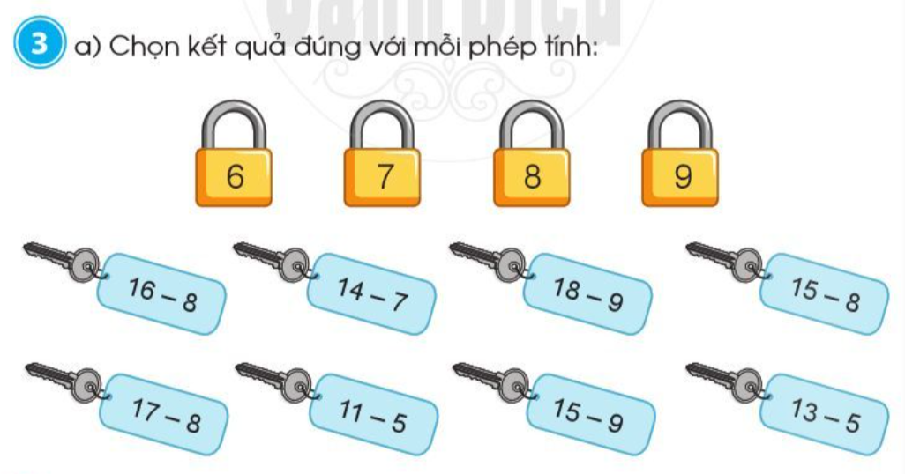
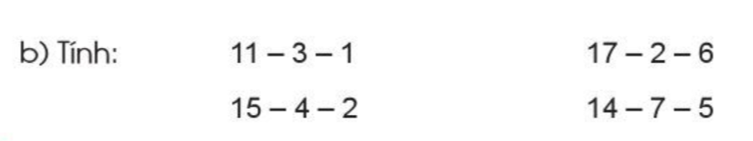
=7
=9
=9
=2

Slide 11
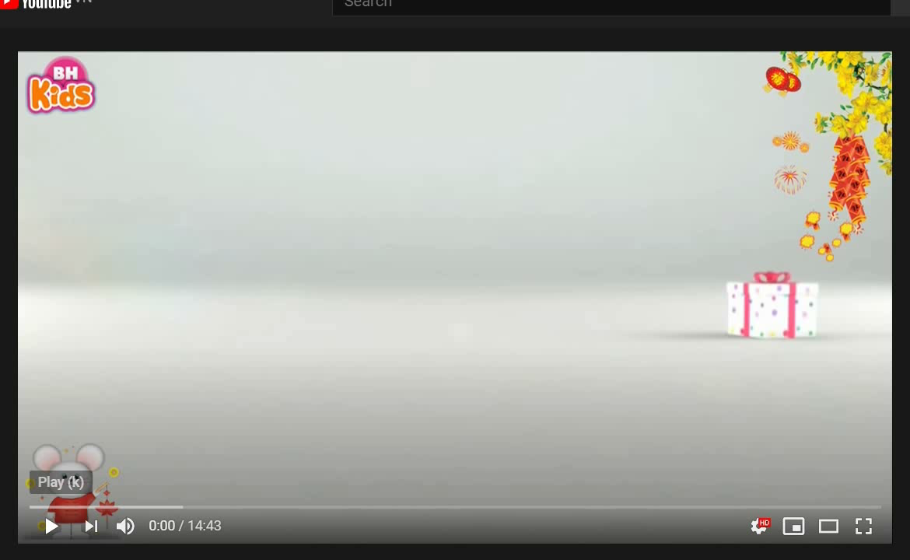
CÙNG HÁT NÀO BẠN ƠI

Slide 12
TOÁN
Bài 21: Luyện tập (38 – t2).

Slide 13
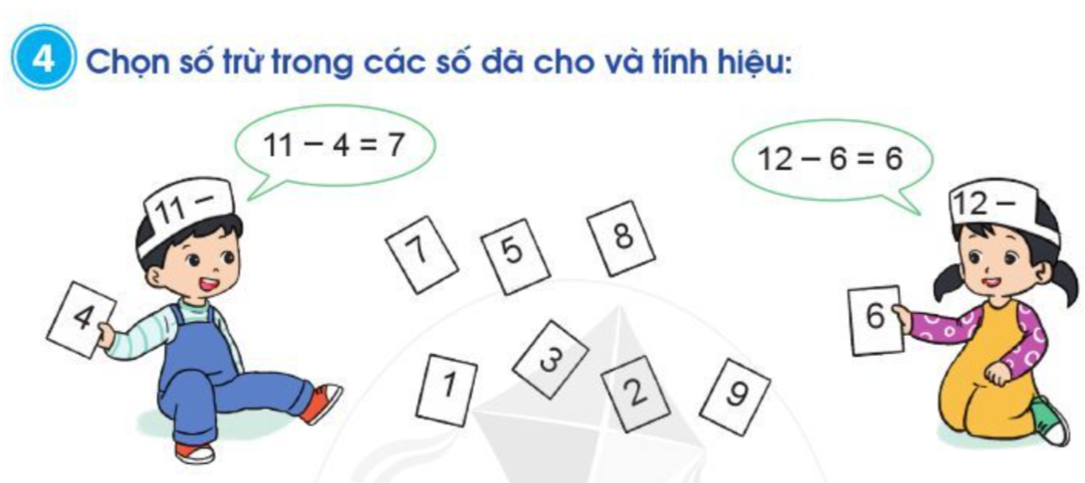
11 -4 = 7
11 -8 = 3
12 -6 = 6
12 -8 = 4
11 -5 = 6
12 -5 = 7
12 -9 = 3
11 -9 = 2
12 -7 = 5
12 -2 = 10
11 -7 = 4
11 -1 = 10

Slide 14
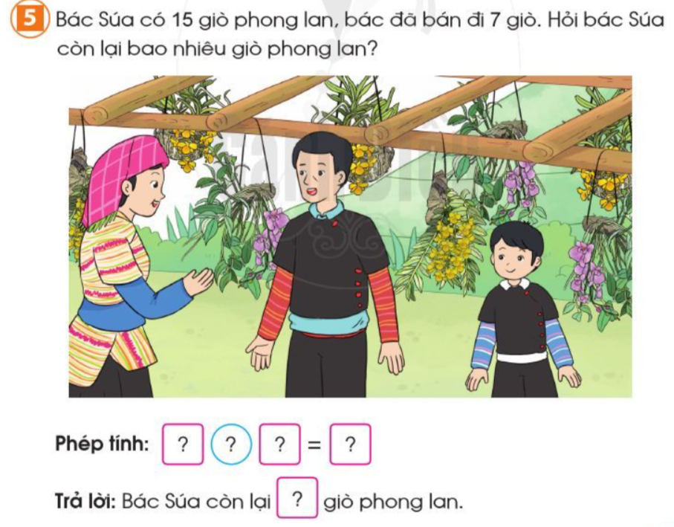
15
7
8
-
8

Slide 15



